Slide 1
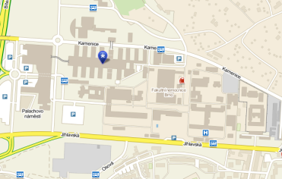

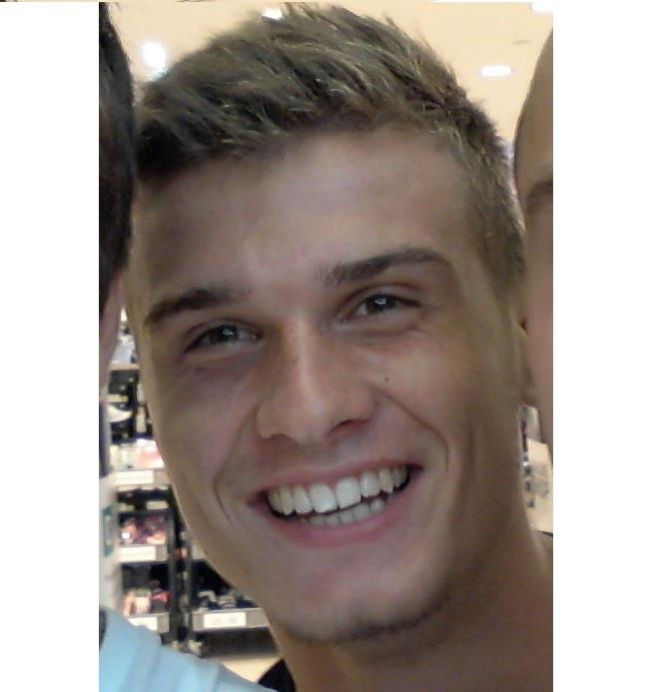
FSPS
To je on
Baletní představení
PAVLA DRBALA
14:00 Labutí jezero
16:00 Improvizační tanec na moderní hudbu
20:00 Autogramiáda
Vstupenka: 2500 Kč
Harmonogram

